Slide 1

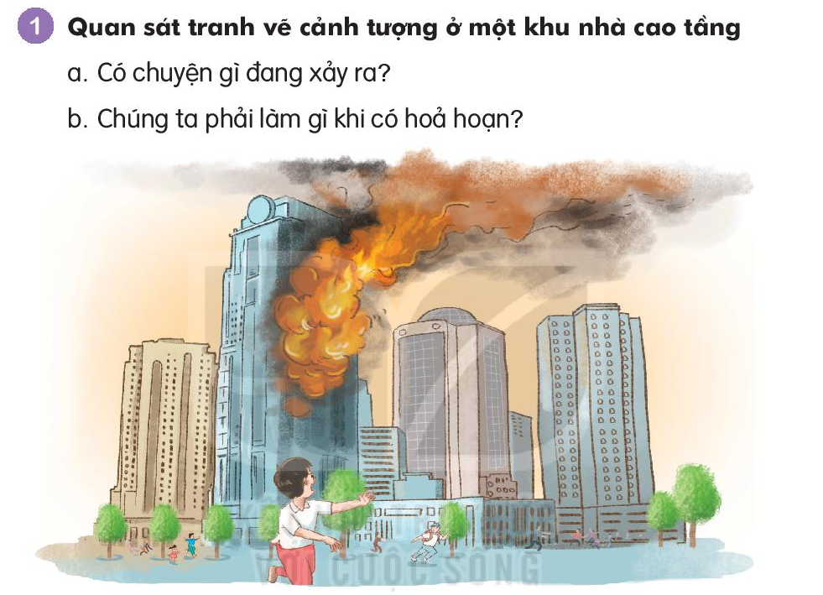
Khu nhà cao tầng đang xảy ra một đám cháy lớn.
Chúng ta phải rời khỏi đám cháy, và gọi cho lính cứu hỏa.

Slide 2
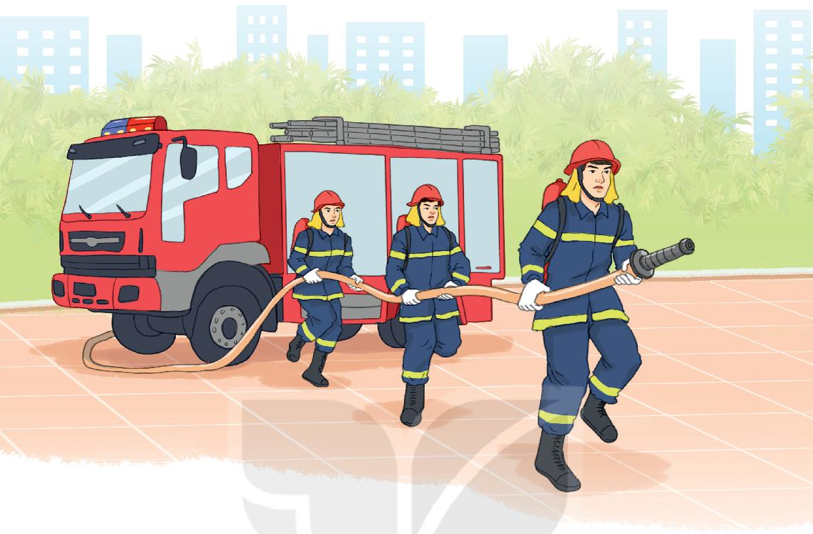

Slide 3
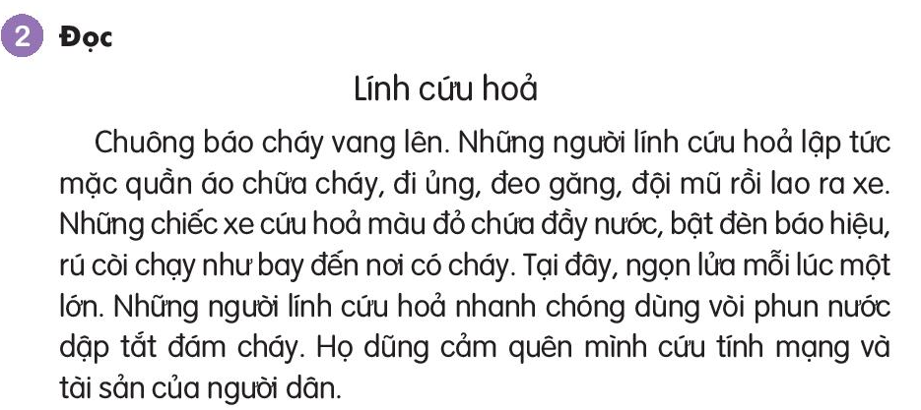
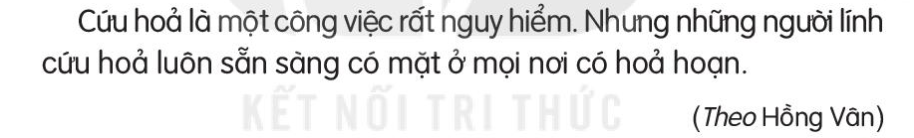
1
2
Từ ngữ: cứu hỏa, ủng, găng, hỏa hoạn

